Slide 1

Construir tramo carretero evitando inundaciones
Ic 711745 Alejandro Anguiano
Ic 711744 Rafael Anguiano

Slide 2
OBJETIVO
Construir de manera apta o adecuada, la elaboración de un tramo carretero con sus respectivos elementos para evitar inundaciones por motivo de precipitación pluvial, en este caso, en el estado de Jalisco.
Mediante la información de https://normas.imt.mx/ obtener los valores adecuados de cada elemento y las características de los materiales que se necesitan para una correcta elaboración de estructuras de pavimento.
Obtener un gráfico conforme al mes más crítico en el estado de Jalisco para concluir con un conocimiento específico sobre como realizar una carretera apta soportando o resistiendo inundaciones de ese mes.

Slide 3
LLUVIA
Es un fenómeno atmosférico de tipo hidrometeorológico que se inicia con la condensación del vapor de agua contenido en las nubes.
Según la definición oficial de la Organización Meteorológica Mundial, la lluvia es la precipitación de partículas líquidas de agua, de diámetro mayor de 0,5 mm o de gotas menores, pero muy dispersas. Si no alcanza la superficie terrestre no sería lluvia, sino virga, y, si el diámetro es menor, sería llovizna.1​ La lluvia se mide en litros caídos por metro cuadrado.2​
La lluvia depende de tres factores:
- Presión atmosférica
- Temperatura
- Humedad atmosférica.

Slide 4
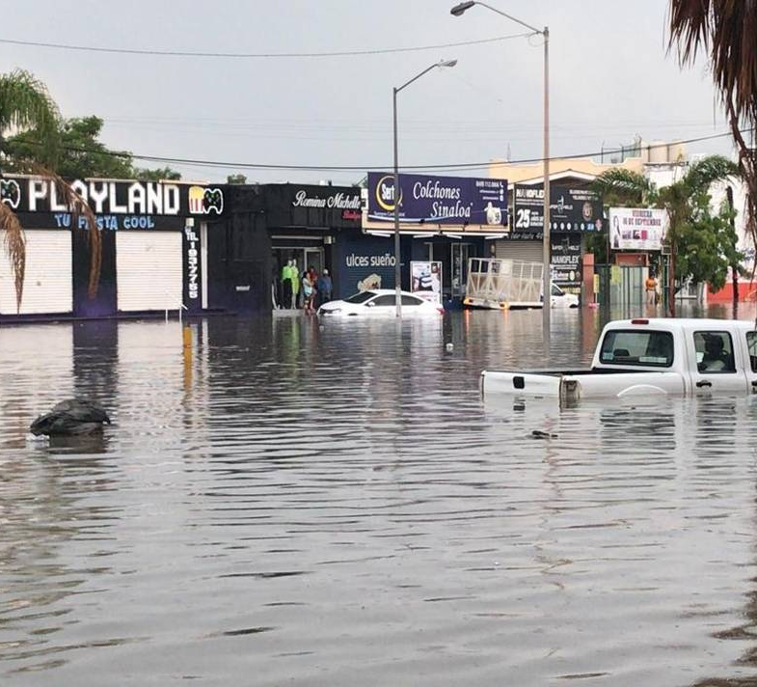
INUNDACIÓN
Las inundaciones son un peligro de origen natural que se presenta cuando el agua sube mucho su nivel en los ríos, lagunas, lagos y mar; entonces, cubre o llena zonas de tierra que normalmente son secas. Son una de las catástrofes que mayor número de víctimas producen en el mundo. Se ha calculado que en el siglo XX unas 3,2 millones de personas han muerto por este motivo, lo que es más de la mitad de los fallecidos por desastres originados por la presencia de un peligro de origen natural en el mundo en ese periodo.

Slide 5
MEDICIÓN DE LLUVIA
La precipitación se mide en milímetros de agua, o litros caídos por unidad de superficie (m²), es decir, la altura de la lámina de agua recogida en una superficie plana es medida en mm o L/m².
La cantidad de lluvia que cae en un lugar se mide con los pluviómetros. La medición se expresa en milímetros de agua y equivale al agua que se acumularía en una superficie horizontal e impermeable durante el tiempo que dure la precipitación o solo en una parte del periodo de la misma.

Slide 6
PARÁMETROS QUE CARACTERIZAN LA LLUVIA
Intensidad: Cantidad de agua que cae por unidad de tiempo en un lugar determinado. Existe una relación entre la intensidad de la lluvia y su duración: para un mismo período de retorno, al aumentarse la duración de la lluvia disminuye su intensidad media. La formulación de esta dependencia es empírica y se determina caso por caso, basándose en los datos observados directamente en el sitio de estudio o en otros sitios próximos con las características hidrometeorológicas similares.
Duración: Duración del evento de lluvia o tormenta varía ampliamente, oscilando entre unos pocos minutos a varios días.
Altura o profundidad: Se define como la altura que tendría en agua precipitada sobre un m² de superficie horizontal impermeable, si la totalidad del agua precipitada no se escurriera. Esta dimensión es la que se mide en los pluviómetros. Generalmente se expresa en mm.
Frecuencia: La frecuencia de un determinado evento de lluvia, estrechamente relacionado con el llamado tiempo de retorno, se define como el promedio de tiempo que transcurre entre los acaecimientos de dos eventos de tormenta de la misma característica. Para estas determinaciones se toman en cuenta la duración o la altura, y, eventualmente, ambas.
Distribución temporal: La distribución temporal de una tormenta tiene un rol importante en la respuesta hidrológica de cuencas en términos de desarrollo del hietograma de una tormenta.3​
Distribución espacial: Las tormentas que cubren áreas grandes tienden a tener formas elípticas, con un ojo de alta intensidad ubicado en el medio de la elipse, rodeado por lluvias de intensidades y alturas decrecientes.

Slide 7
INSTRUMENTOS DE MEDICIÓN
Pluviómetro manual: indicador simple de la lluvia caída. Consiste en un recipiente especial cilíndrico, por lo general de plástico, con una escala graduada en donde todas las marcas están a igual distancia entre sí. La altura del agua que llena la jarra es equivalente a la precipitación y se mide en mm.
Pluviómetros totalizadores: se componen de un embudo o triángulo invertido, que mejora la precisión y recoge el agua en un recipiente graduado. A diferencia del anterior, cuanto más hacia abajo están, las marcas de los milímetros se van separando entre sí cada vez más, lo cual compensa el estrechamiento del recipiente. El mismo tiene esa forma para dar más precisión en lluvias de poco volumen y facilitar su lectura.
Pluviógrafo de sifón: consta de un tambor giratorio que rota con velocidad constante. Este tambor arrastra un papel graduado; en la abscisa se tiene el tiempo y en la ordenada la altura de la precipitación pluvial, que se registra por una pluma que se mueve verticalmente, accionada por un flotador, marcando en el papel la altura de la lluvia.
Pluviógrafo de doble cubeta basculante: el embudo conduce el agua colectada a una pequeña cubeta triangular doble, de metal o plástico, con una bisagra en su punto medio. Es un sistema cuyo equilibrio varía en función de la cantidad de agua en las cubetas. La inversión se produce generalmente a 0,2 mm de precipitación, así que cada vez que caen 0,2 mm de lluvia la báscula oscila, vaciando la cubeta llena, mientras comienza a llenarse la otra.

Slide 8
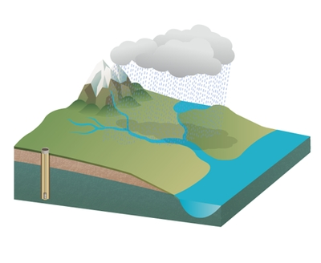
PRECIPITACIONES ACUOSAS
Lluvia. Es un término general para referirse a la mayoría de precipitaciones acuosas. Puede tener cualquier intensidad, aunque lo más frecuente es que sea entre débil y moderada.
Llovizna (o garúa). Lluvia muy débil en la que a menudo las gotas son muy finas e incluso pulverizadas en el aire. En una llovizna la pluviosidad o acumulación es casi inapreciable. Popularmente se le llama garúa, orvallo, sirimiri, pringas o calabobos.
Chubasco (o chaparrón). Es una lluvia de corta duración, generalmente de intensidad moderada o fuerte. Los chubascos pueden estar acompañados de viento.
Tormenta eléctrica. Es una lluvia acompañada por actividad eléctrica y, habitualmente, por viento moderado o fuerte, e, incluso, con granizo. Las tormentas pueden tener intensidades desde muy débiles hasta torrenciales, e, incluso, a veces son prácticamente secas. La combinación de tormentas secas y chubascos puede presentarse en cualquier caso. Es decir, un chubasco fuerte con tormenta tiene un área de lluvia reducida, la cual puede estar rodeada por una especie de círculo de mayor tamaño donde se dejan sentir los truenos y relámpagos pero no llueve.
Aguacero. Es una lluvia torrencial, generalmente de corta duración. Sinónimo de chubasco o chaparrón.
Monzón. Lluvia muy intensa y constante propia de determinadas zonas del planeta con clima estacional muy húmedo, especialmente en el océano Índico y el sur de Asia.
Manga de agua (o tromba). Es un fenómeno meteorológico de pequeñas dimensiones pero muy intenso, que mezcla viento y lluvia en forma de remolinos o vórtices.
Rocío. No es propiamente una lluvia, sino una forma de condensación de la humedad del ambiente en las noches frías y despejadas, cuando el vapor de agua se condensa formando pequeñas gotas en las hojas de las plantas o en otras superficies frías.

Slide 9
CLASIFICACIÓN SEGÚN LA INTENSIDAD MEDIA EN UNA HORA (mm/h)
Débiles ≤ 2
Moderadas > 2 y ≤ 15
Fuertes >15 y ≤ 30
Muy fuertes >30 y ≤ 60
Torrenciales >60

Slide 10

CLASIFICACIÓN SEGÚN LA REGULARIDAD
n Variabilidad de la intensidad Interpretación del tipo de precipitación
0,00-0,20 Prácticamente constante Muy predominantemente advectiva o estacionaria
0,20-0,40 Débilmente variable Predominantemente advectiva
0,40-0,60 Variable Efectiva
0,60-0,80 Moderadamente variable Predominantemente convectiva
0,80-1,00 Fuertemente variable Muy predominantemente convectiva

Slide 11
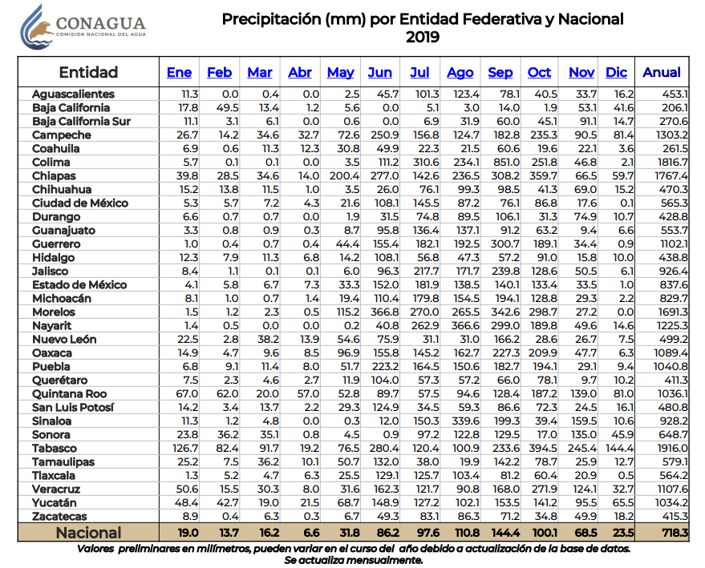
PROMEDIO MENSUAL DE PRECIPITACIONES EN MÉXICO 2019

Slide 12
PRECIPITACIÓN PROMEDIO MENSUAL JALISCO 2019
Precipitación (mm)
Meses
Enero 8.4
Febrero 1.1
Marzo 0.1
Abril 0.1
Mayo 6.0
Junio 96.3
Julio 217.7
Agosto 171.7
Septiembre 239.8
Octubre 128.6
Noviembre 50.5
Diciembre 6.1

Slide 13
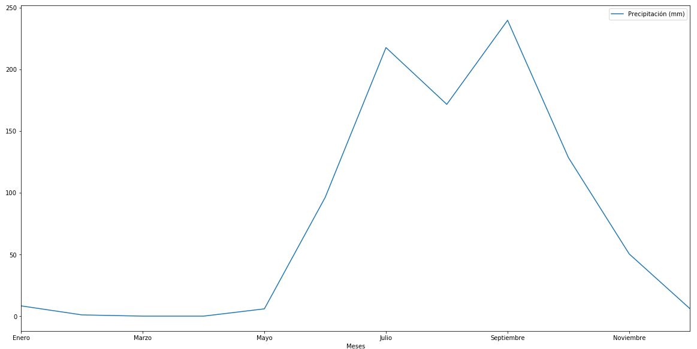
GRÁFICO DE LOS MM DE AGUA EN EL TRANSCURSO DE UN AÑO

Slide 14
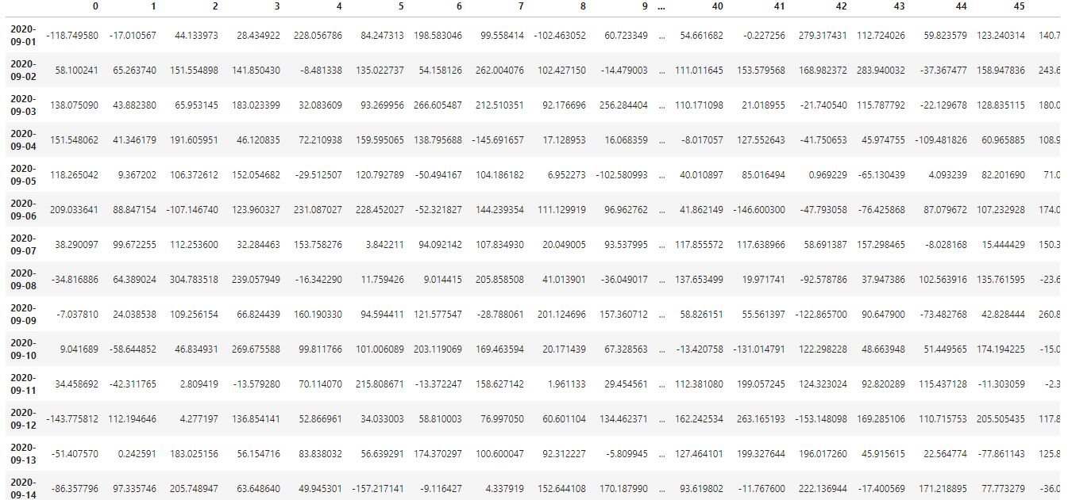
SIMULACIONES DEL MES MÁS CRITICO

Slide 15
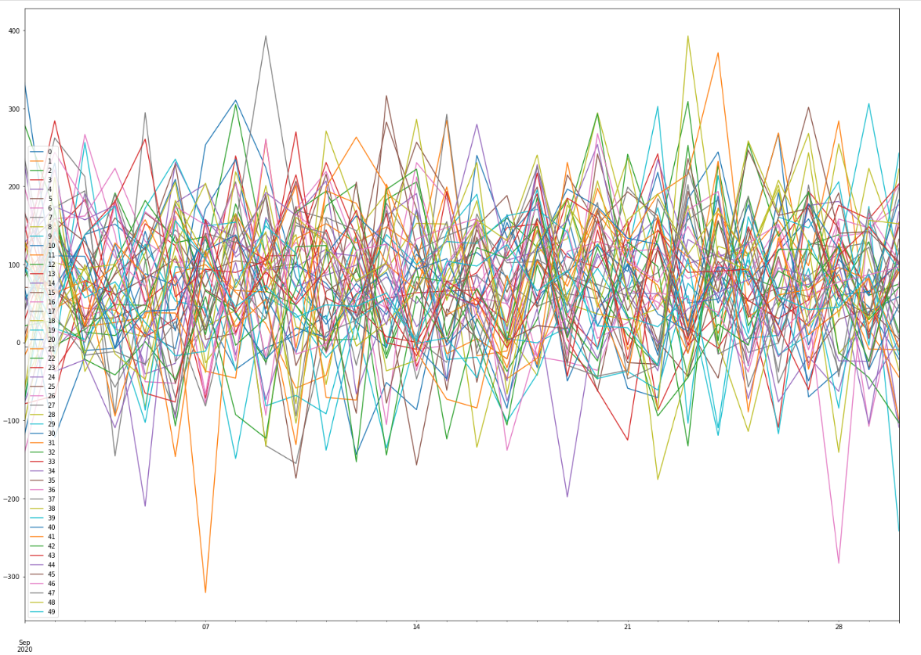
GRÁFICA DE SIMULACIÓN DE SEPTIEMBRE 2020

Slide 16
FUNCIÓN DEL GRÁFICO DE SIMULACIÓN DE SEPTIEMBRE 2020
Conforme al gráfico de simulación de precipitaciones en Septiembre del 2020 (Septiembre sería el mes más crítico en Jalisco) es posible buscar el factor más critico y diseñar nuestro tramo carretero a construir para ese tipo de mm y poder evitar inundaciones y accidentes fatales como las que son comunes en estas situaciones, esto fortalece el diseño de la carretera de pavimento y desarrollamos mayor seguridad a los usuarios que transiten por la zona.

Slide 17
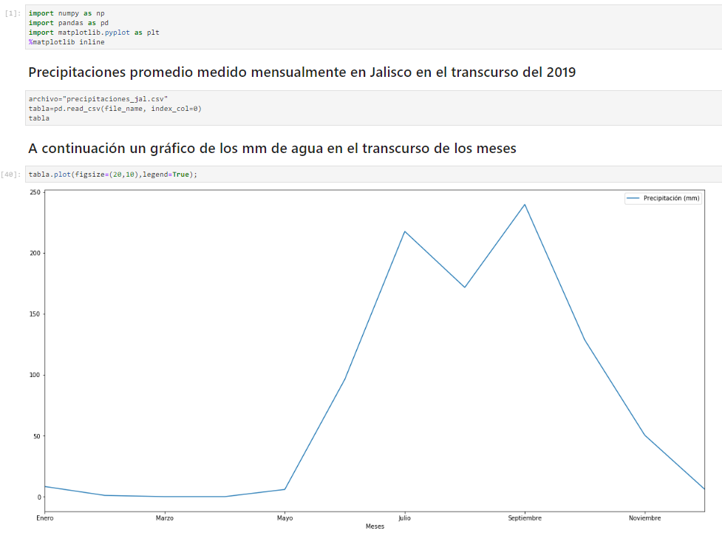
CÓDIGO

Slide 18
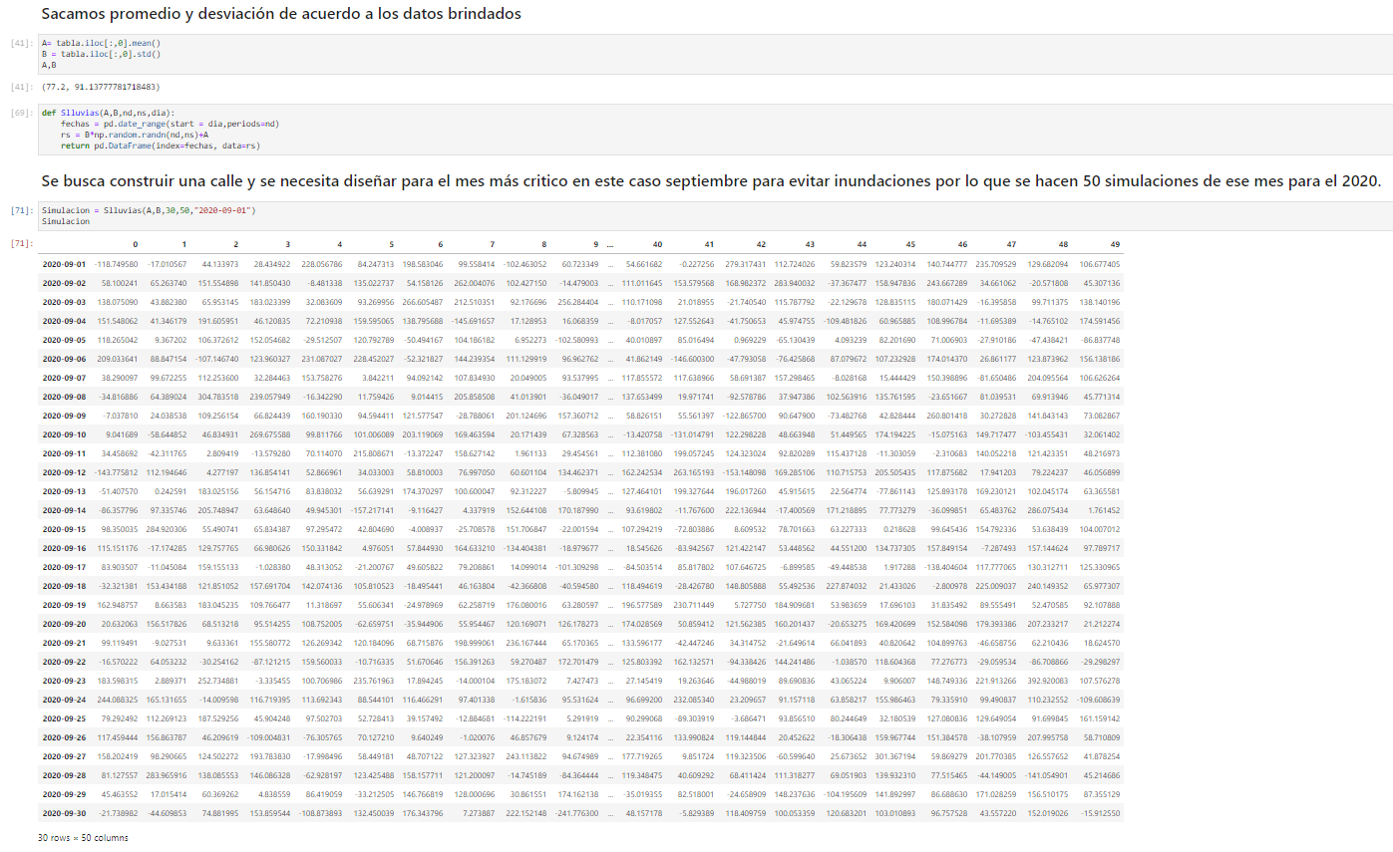
CÓDIGO

Slide 19
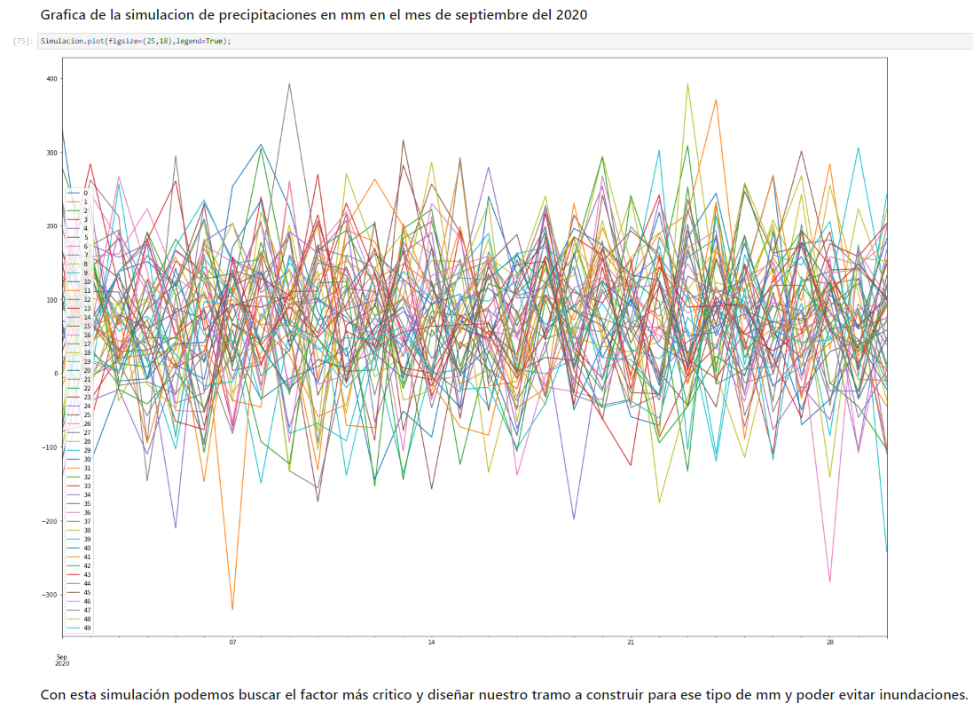
CÓDIGO

